Slide 1
Digitale Barrierefreiheit im Hochschulkontext Zertifikat “Barrierefrei Lehren”
Anja Gutjahr, Gottfried Zimmermann
Kompetenzzentrum Digitale Barrierefreiheit
Hochschule der Medien, Stuttgart
Notes:
Anmerkung: Diese Folien lassen sich mit CommonLook in PDF/UA-konformes PDF konvertieren.

Slide 2
SHUFFLE
Forschungsprojekt SHUFFLE: Hochschulinitiative digitale Barrierefreiheit für Alle
Projektlaufzeit: 08.2021 bis 12.2025
4 Projektpartner:
Hochschule der Medien Stuttgart, Universität Bielefeld, Pädagogische Hochschule Heidelberg, Pädagogische Hochschule Freiburg
Gefördert durch die Stiftung Innovation in der Hochschullehre

Slide 3
Ziele und Entwicklung
Ziele
Entwicklung
Systematische Verbesserung der aktuellen Situation digitaler Barrierefreiheit an deutschen Hochschulen
Chancengerechte Teilhabe an der digitalen Lehre für alle Studierende
Partizipation von Lehrenden und Studierenden
Universal Design for Learning (UDL) Ansatz
Alle Ergebnisse werden als OER zur Verfügung gestellt
Instrumente, um digitale Barrierefreiheit an Hochschulen zu verbessern

Slide 4
Zertifikat „Barrierefrei lehren“
Primäre Zielgruppe: Lehrende an Hochschulen
Problem: Digitale Barrierefreiheit nicht Teil der didaktischen oder fachlichen Ausbildung der Lehrenden
Ziel: Grundkompetenzen über Selbststudium erwerben, ggf. Lerngruppen
Examen: Nachweis der Kompetenz – nicht nur der Teilnahme
Berufsverband IAAP-DACH: Knowledge Badge „Barrierefrei lehren“
Anmerkung: Kein offizielles Zertifikat von IAAP (CPACC, WAS, ADS)

Slide 5
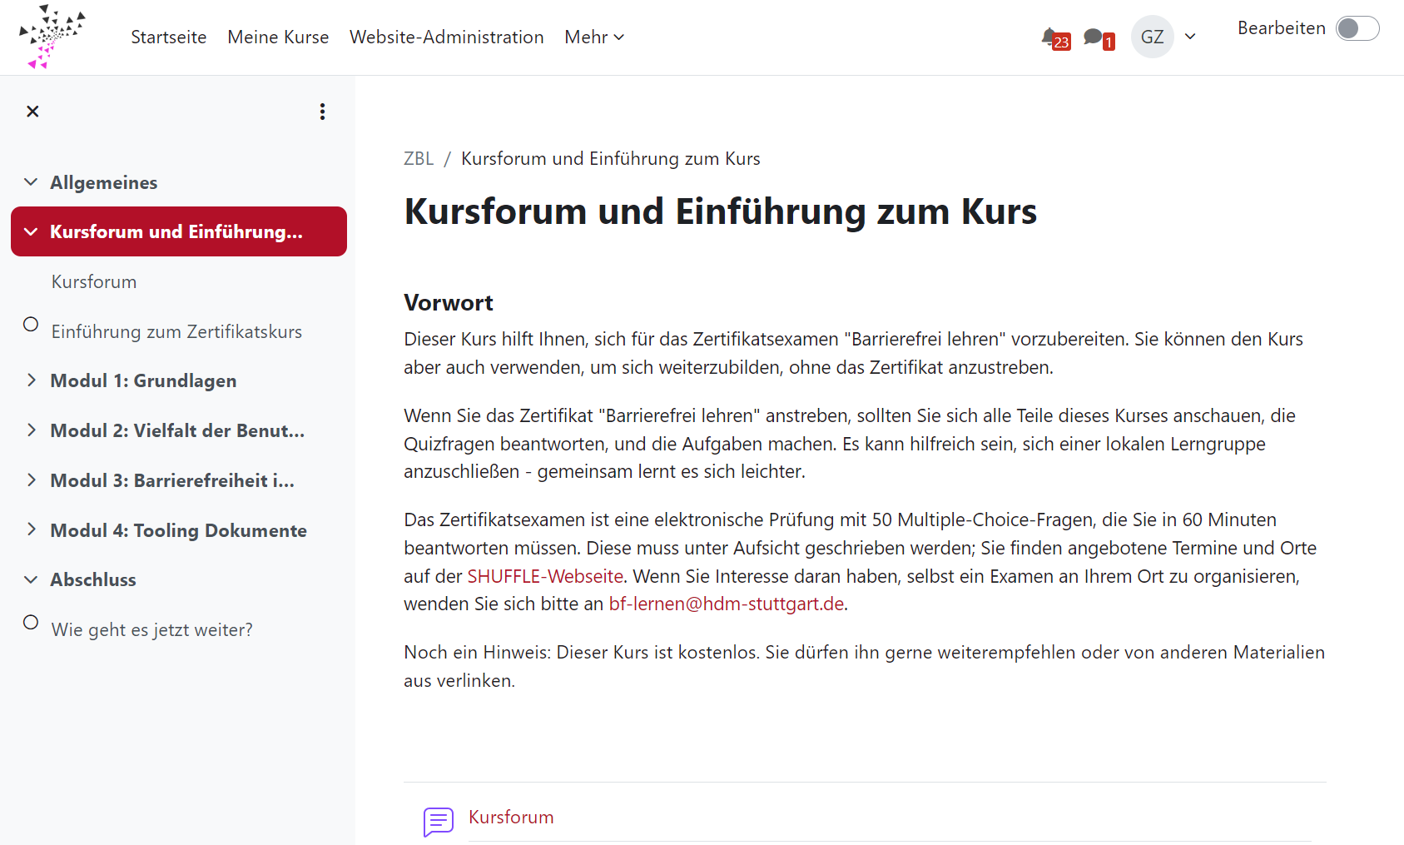
Onlinekurs zum Zertifikat
Quelle: https://mooc.hdm-stuttgart.de/course/view.php?id=43

Slide 6
Knowledge Badge – Relevanz
Fast 80% der Lehrenden an Hochschulen setzen auf Lehre mit digitalen Anteilen (Engelhaus-Schimke 2023, 37) – digitale Barrierefreiheit muss also „gelehrt“ werden!
Bedarfsanalyse von SHUFFLE (2022), n= 179 Lehrende:
Nur 11% der Lehrenden hatten bereits eine Schulung (allgemein) zu Digitaler Barrierefreiheit
5% erhielten Schulungen zu den rechtlichen Grundlagen digitaler Barrierefreiheit
Wunsch nach Fort-/Weiterbildungsmöglichkeiten bei 64 % der Lehrenden
Wunsch nach Zertifikatsmöglichkeit bei 25% der Lehrenden

Slide 7
Examen zum Knowledge Badge - Konzept I
Plan: IAAP-DACH hat die Aufsicht über das Knowledge Badge
Elektronische Prüfung mit 50 Multiple-Choice-Fragen in deutscher Sprache
Fragenkatalog von 150 Fragen, orientiert an den Modulen des Kurses
Durchgehende Struktur: Eine Frage mit vier Antwortmöglichkeiten, eine korrekte Antwort (Single Choice, ähnlich CPACC-Prüfung)
Auf Moodle-Basis, Zugang mittels Zugangscode
Dauer: 60 Minuten (stets sichtbarer Countdown auf der Seite)

Slide 8
Examen zum Knowledge Badge – Konzept II
Wird unter Aufsicht geschrieben an festen Terminen und festen Orten; eingewiesene Aufsichtsperson kontrolliert die einzuhaltenden Regeln (keine Unterlagen, nur Browser mit Fragen offen etc.)
„Pass/Fail“: Bestanden bei bestimmter Anzahl korrekter Antworten (x von 50 Punkten), (Überprüfung nach jeder Prüfungsphase – ggf. Fragen anpassen)
Erfolgreichen Absolventen wird das Badge „Barrierefrei Lehren“ verliehen
Möglichkeit, in der Expertendatenbank von IAAP-DACH geführt zu werden

Slide 9
Examen zum Knowledge Badge – Konzept III
Anmeldung erforderlich über IAAP-DACH
Angebotene Termine werden zwei Monate vorher auf den Webseiten von IAAP-DACH (und SHUFFLE) bekanntgegeben
Nachteilsausgleich möglich (nach vorheriger Beantragung)
Die Prüfung kann wiederholt werden
Das Knowledge Badge (KB-BFL) wird auf 5 Jahre verliehen und kann dann erneuert werden

Slide 10
Einsatzmöglichkeiten
Grundlegende Fort- und Weiterbildungsmöglichkeit für HS-Lehrende in Digitaler Barrierefreiheit (Wissen & Handlungskompetenz, d.h. Erworbenes Wissen kann gleich in der Lehre/im Berufsalltag angewendet werden)
Auch für andere interessierte Hochschulangehörige (etwa Beauftragte für Studierende mit Behinderungen; Mitarbeitende im Prüfungsamt/IT-Bereich/ QM, Beratende in Servicestellen, etc.)
Zertifikat: Anerkennung und Nachweis des Erwerbs der Kompetenzen (Anreiz), aber auch Sichtbarkeit der Relevanz des Themas nach außen
Größere Reichweite: Verortbar z.B in Hochschuldidaktikzentren (Hochschule/ Landesebene/Bundesebene) (befördert auch die Sichtbarkeit des Themas)

Slide 11
Examen zum Zertifikat - Beispielfrage
Welche der folgenden Aussagen über die automatische Barrierefreiheitsprüfung in MS Word ist richtig?
Die Barrierefreiheitsprüfung erfasst alle Barrieren in einem Dokument
Die Barrierefreiheitsprüfung kann so eingestellt werden, dass sie während dem Bearbeiten des Dokuments Fehler anzeigt
Die Barrierefreiheitsprüfung ist erst ab Office 365 verfügbar
Die Barrierefreiheitsprüfung merkt nicht, wenn man Alternativtexte für Bilder vergisst

Slide 12
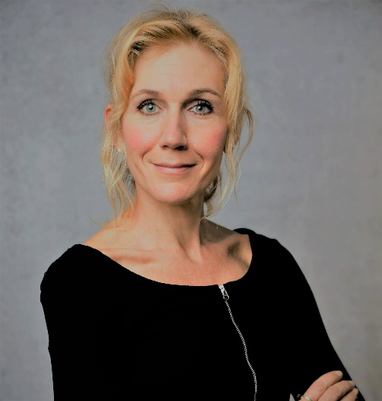
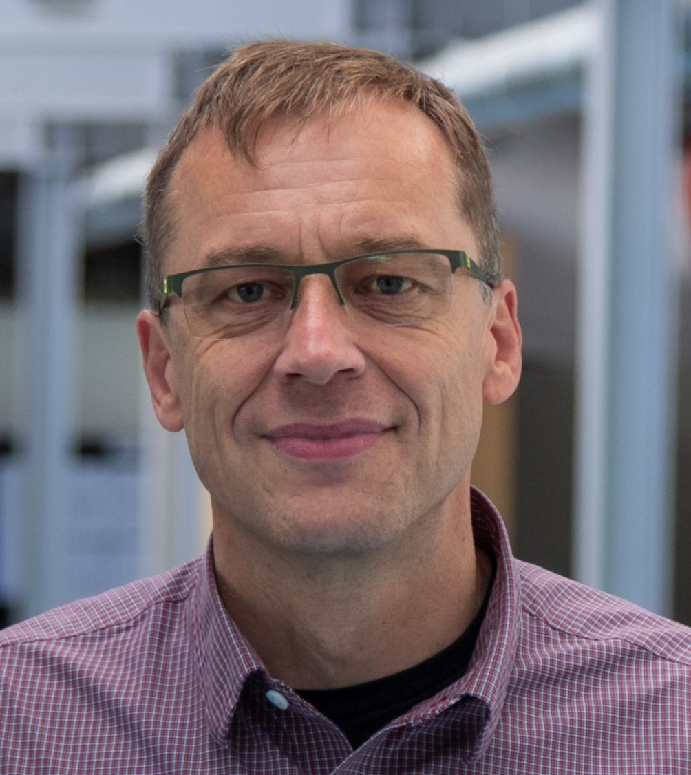
Danke
Anja Gutjahr, Gottfried Zimmermann gutjahr@hdm-stuttgart.de, gzimmermann@hdm-stuttgart.de
Kompetenzzentrum Digitale Barrierefreiheit
Hochschule der Medien, Stuttgart
Bestellen Sie unseren Newsletter: barrierefreiheit.hdm-stuttgart.de/newsletter
Alle Rechte vorbehalten

